Slide 1
ПРОЕКТ
ПО ДИСЦИПЛИНЕ ОУД.04 ИСТОРИЯ.
ДОРОГА ЖИЗНИ.
ВЫПОЛНИЛА:
ЧЕРЕВСКАЯ ЕВГЕНИЯ ВДАДИМИРОВНА

Slide 2
Цель проекта:
1.На основе исследованного материала показать подвиг Вологжанки Т.М.
2.Пробудить, в глубине души, патриотизм к Родине в каждом из нас.
Задачи проекта:
1.Cобрать информации на различных сайтах интернета.
2.Сбор доступной литературы из возможных архивов.
3.Рассказать и самой изучить данный момент истории великой Отечественной войны.

Slide 3
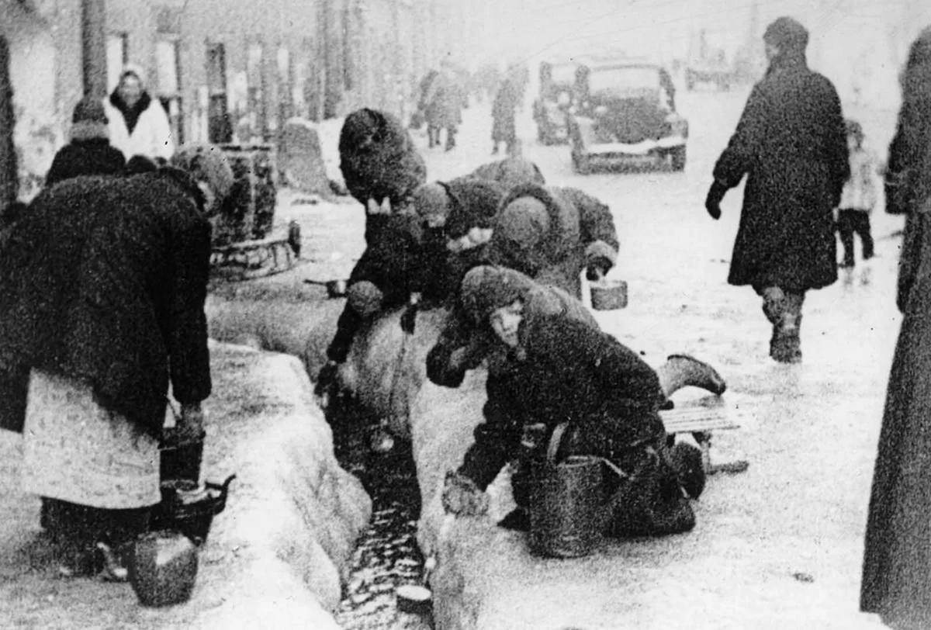
Начало Ленинградской войны

Slide 4
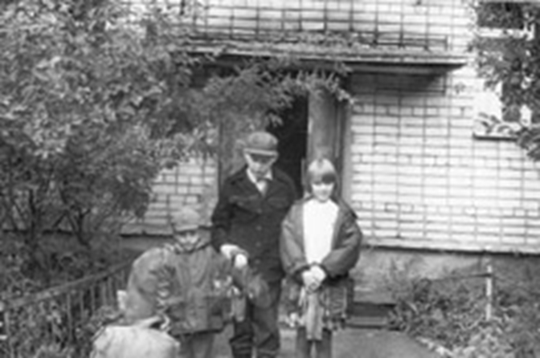
Как все начиналось?

Slide 5
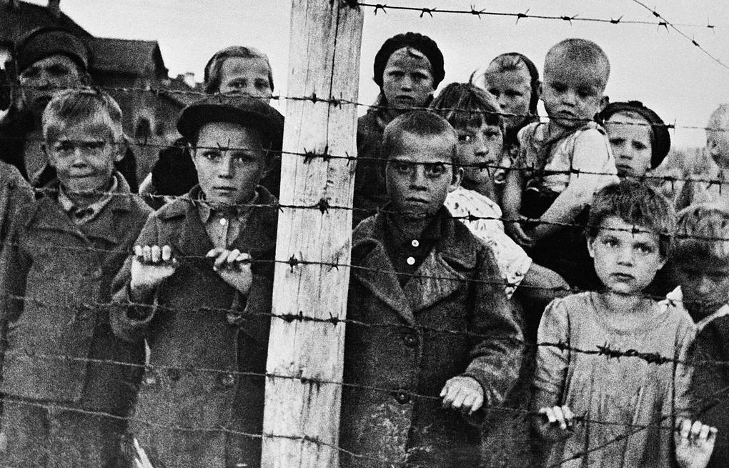
Дети во время войны

Slide 6
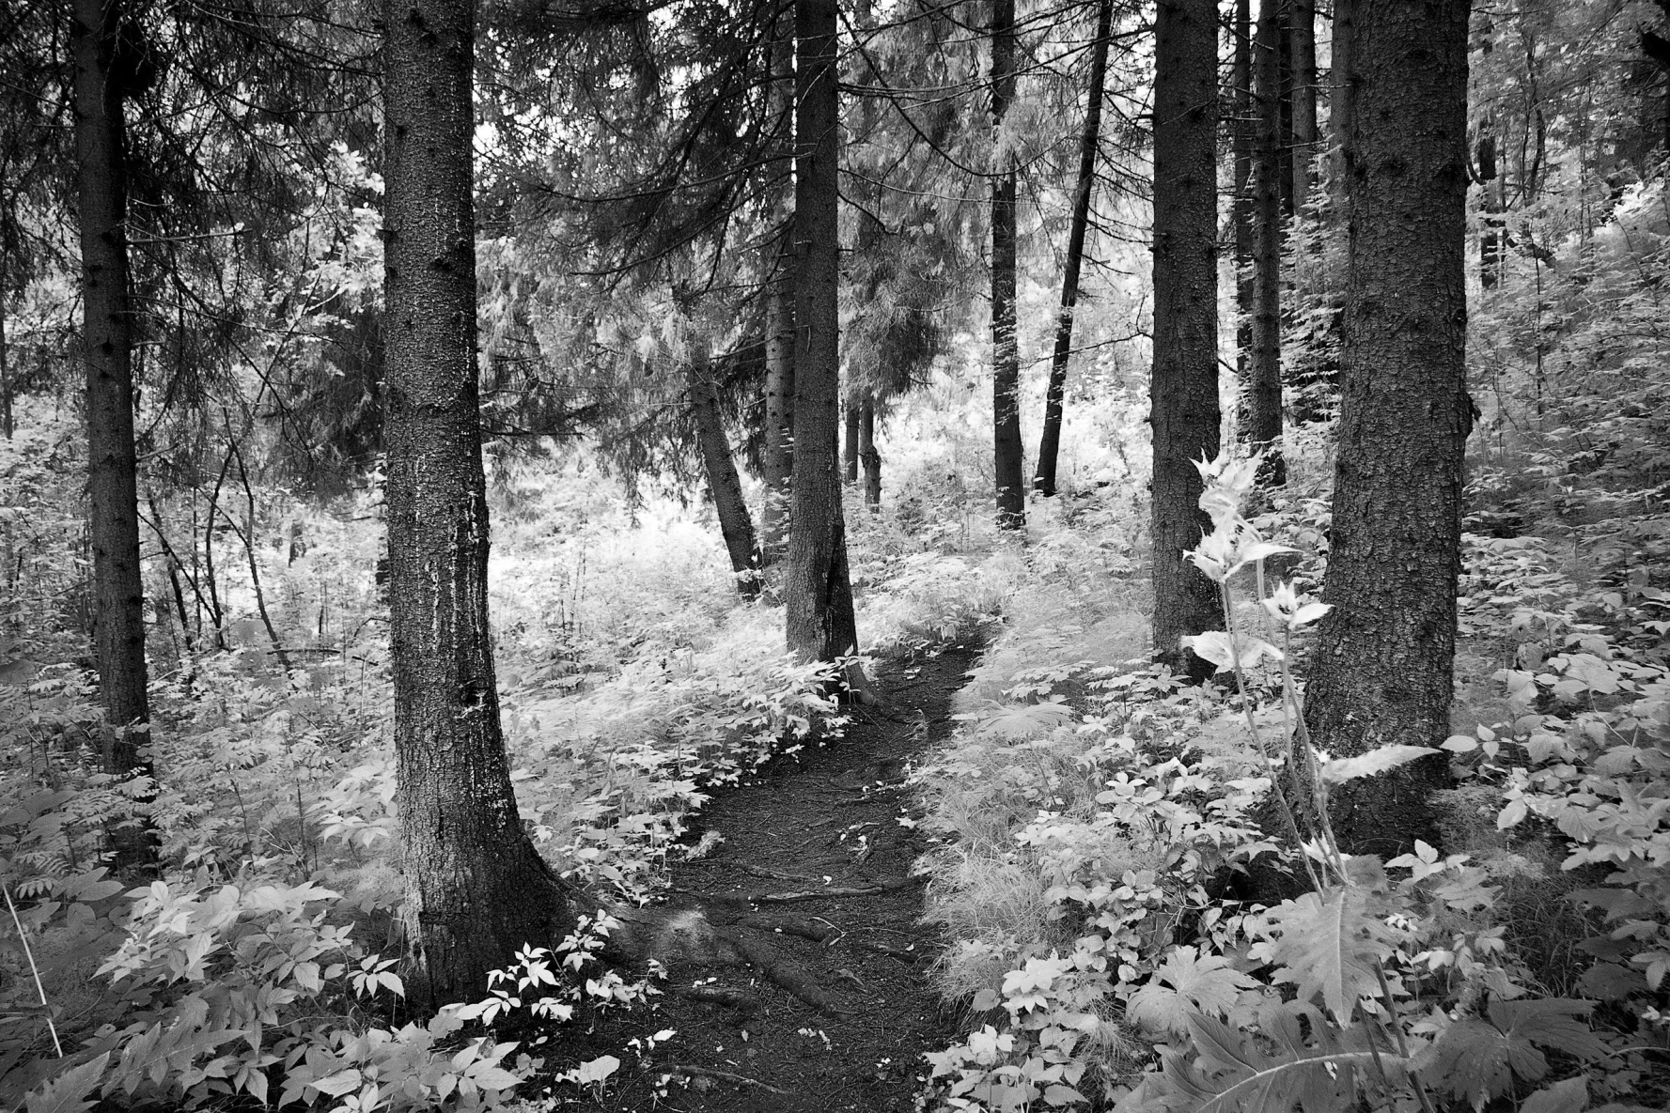
Дорога жизни

Slide 7
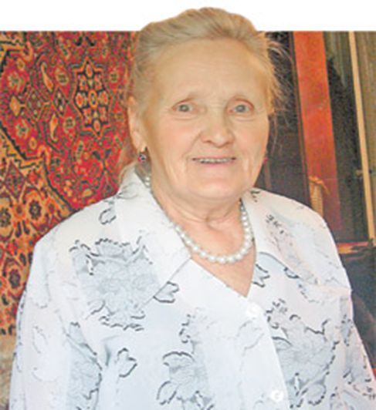
Вологжанка Тамара Маринова

Slide 8
Вывод:
Прошло 77 лет с момента окончания Великой Отечественной войны, но это ее до сих пор не затихает в людских душах. Мы не имеем права забыть ужасы этой войны, чтобы они не повторялись вновь. Мы не имеем права забыть тех, кто погиб ради того, чтобы мы сейчас жили. Мы обязаны все помнить. Мы обязаны помнить советских воинов и знаменательные события военной истории Отечества. Содержание творческой работы позволяет расширить и углубить знания о событиях Великой Отечественной войны. Ведь работа интересна как взрослым людям, так и детям. И это может помочь не забывать про наших защитников Великой Отечественной войны.

